Slide 1
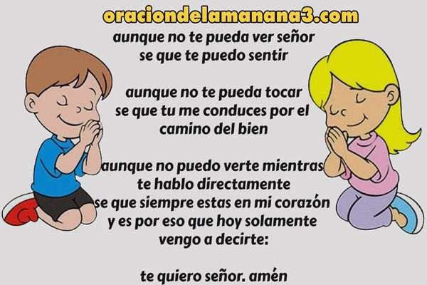

Slide 2
CLASE DE SOCIALES: “EL SISTEMA SOLAR”
DESPUÉS DE VER EL VIDEO INICIAMOS NUESTRA CLASE DEL DÍA DE HOY…
http://kinderradiomanuelito.org.pe/el-sistema-solar-para-ninos/

Slide 3
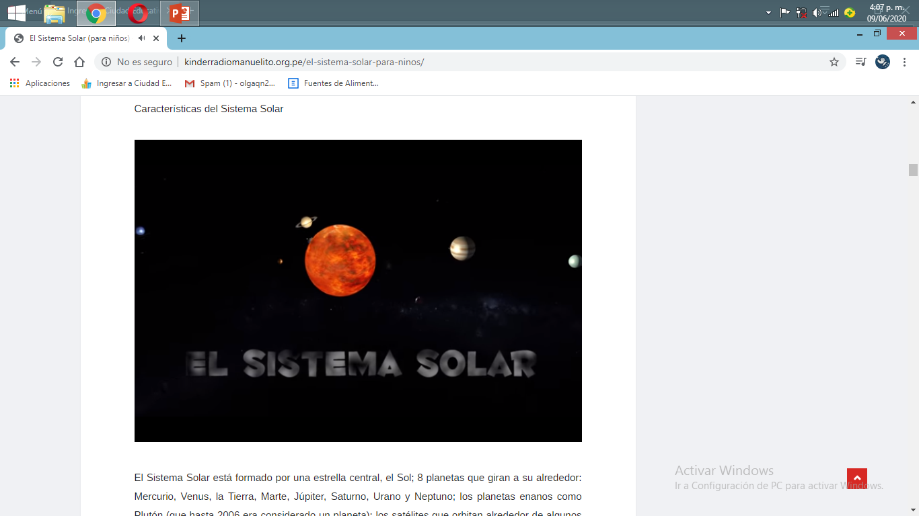

Slide 4
El Sistema Solar es un sistema de planetas y otros objetos astronómicos (satéLites, cometas, meteoros, etc) que giran en órbita alrededor de una única estrella, el Sol. La Tierra forma parte de este sistema, que se encuentra en una galaxia llamada Vía Láctea.
La Vía Láctea está formada por miles de millones de estrellas; tiene forma de espiral, con tres brazos: en uno de ellos, el de Orión, se encuentra el Sistema Solar.

Slide 5
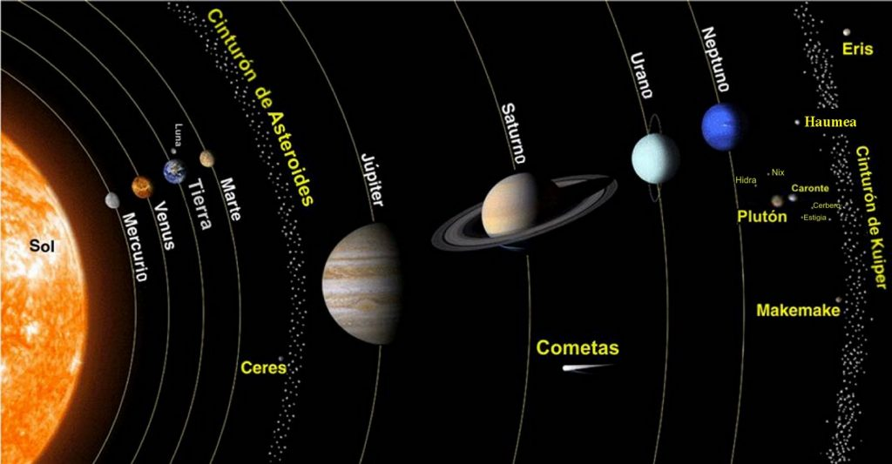

Slide 6
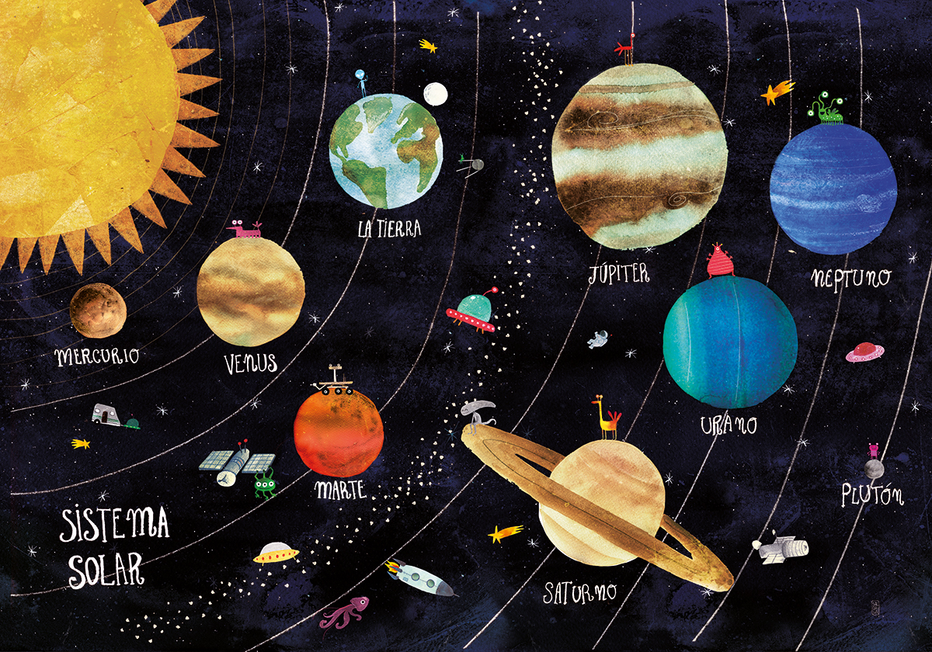

Slide 7
El Sistema Solar está formado por una estrella central, el Sol; 8 planetas que giran a su alrededor: Mercurio, Venus, la Tierra, Marte, Júpiter, Saturno, Urano y Neptuno; los planetas enanos como Plutón (que hasta 2006 era considerado un planeta); los satélites que orbitan alrededor de algunos planetas y otros cuerpos menores, como asteroides, cometas y meteoroides. También el espacio que hay entre ellos forma parte de nuestro sistema planetario.
El Sol es una estrella, la más cercana a la Tierra. Es el elemento más grande del Sistema Solar, de hecho el 99,85% de la materia total del Sistema está contenida en él. El Sol es nuestra principal fuente de energía, ya que nos da luz y calor. Sin la luz y el calor que nos proporciona el Sol, la vida sobre la Tierra no existiría. Se encuentra a 150 millones de años luz de la Tierra, y está compuesto por gas (75 % de hidrógeno, un 20 % de helio y 5 % de oxígeno, carbono, hierro y otros elementos)

Slide 8
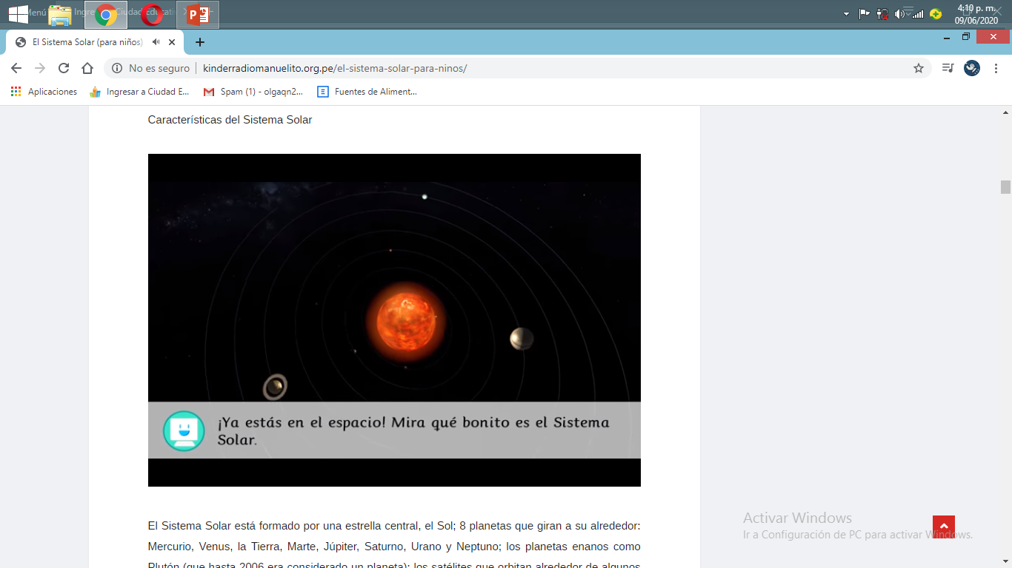

Slide 9
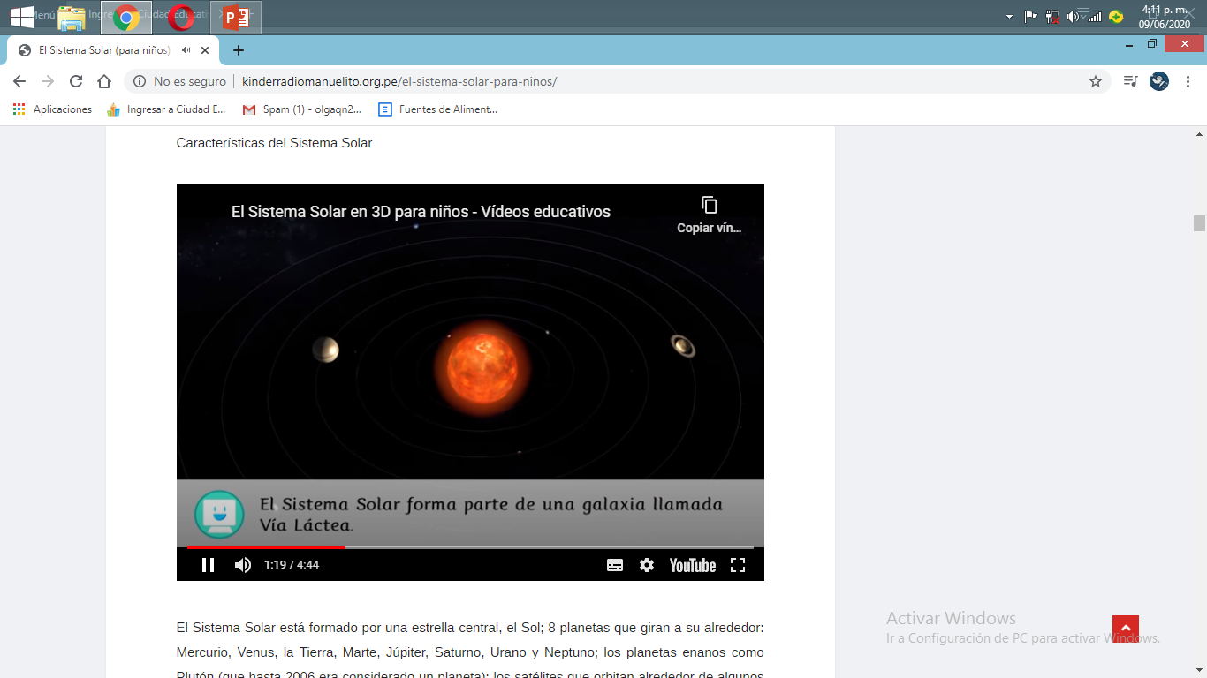

Slide 10
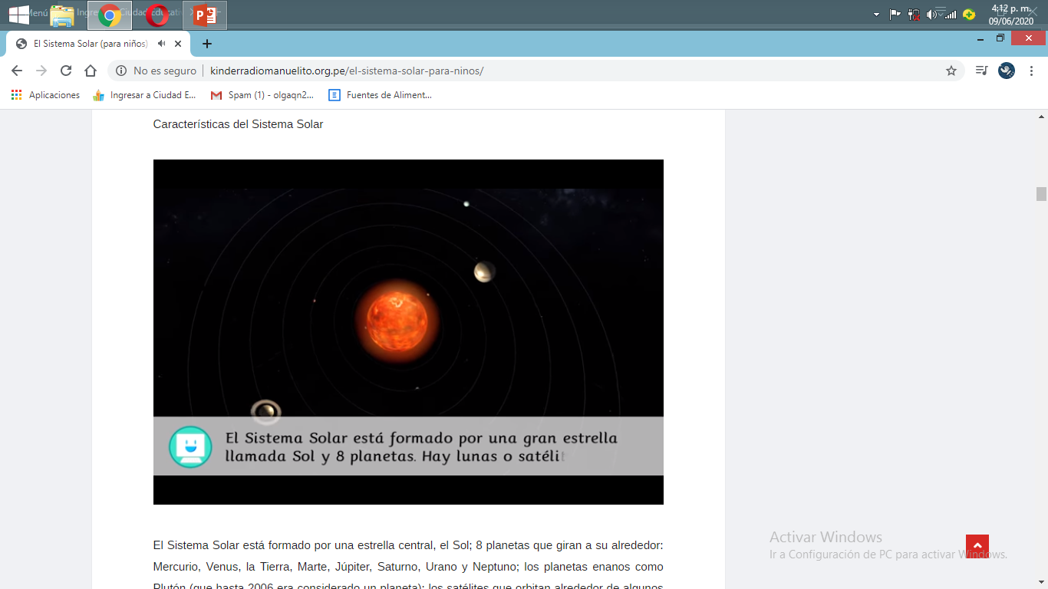

Slide 11
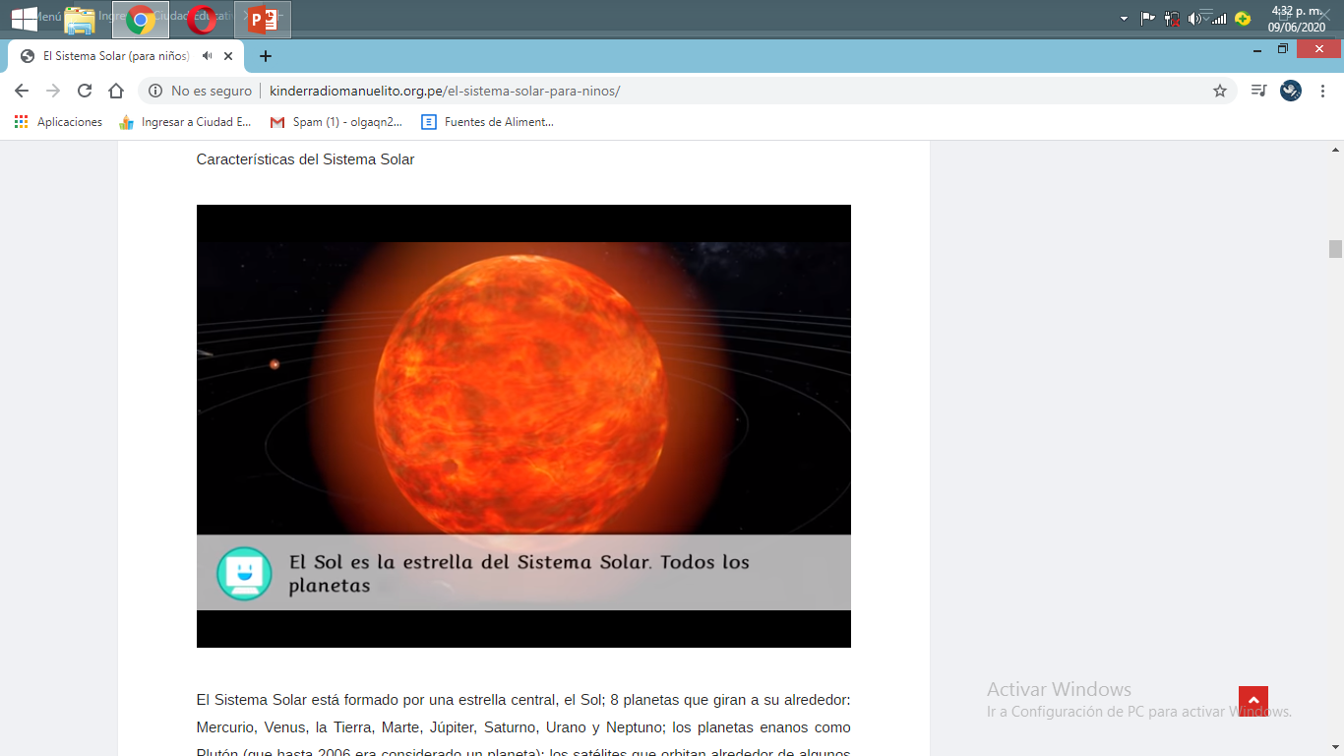


Slide 12
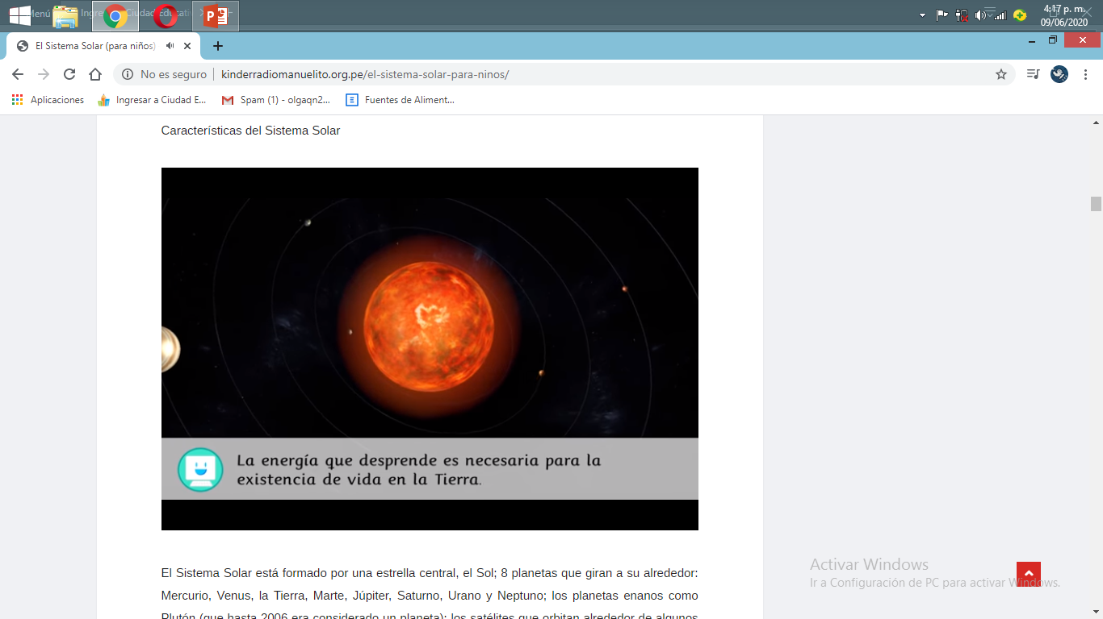

Slide 13
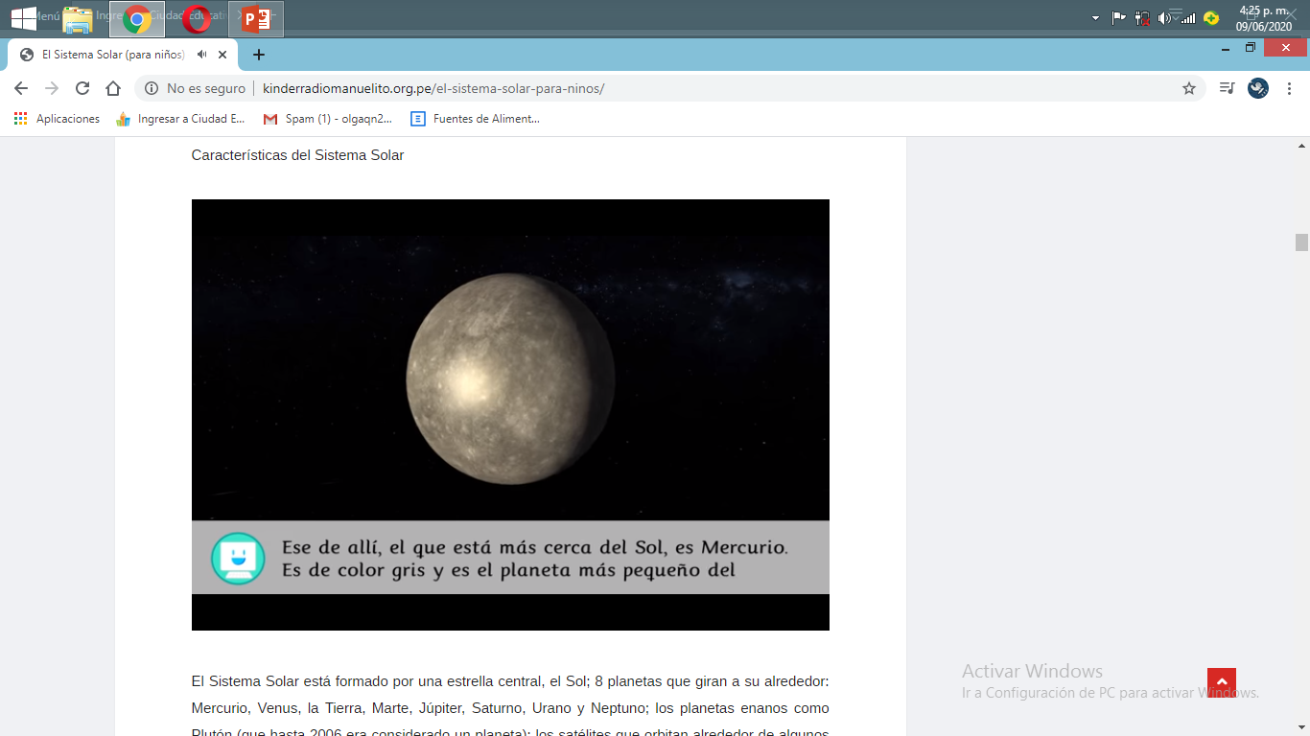
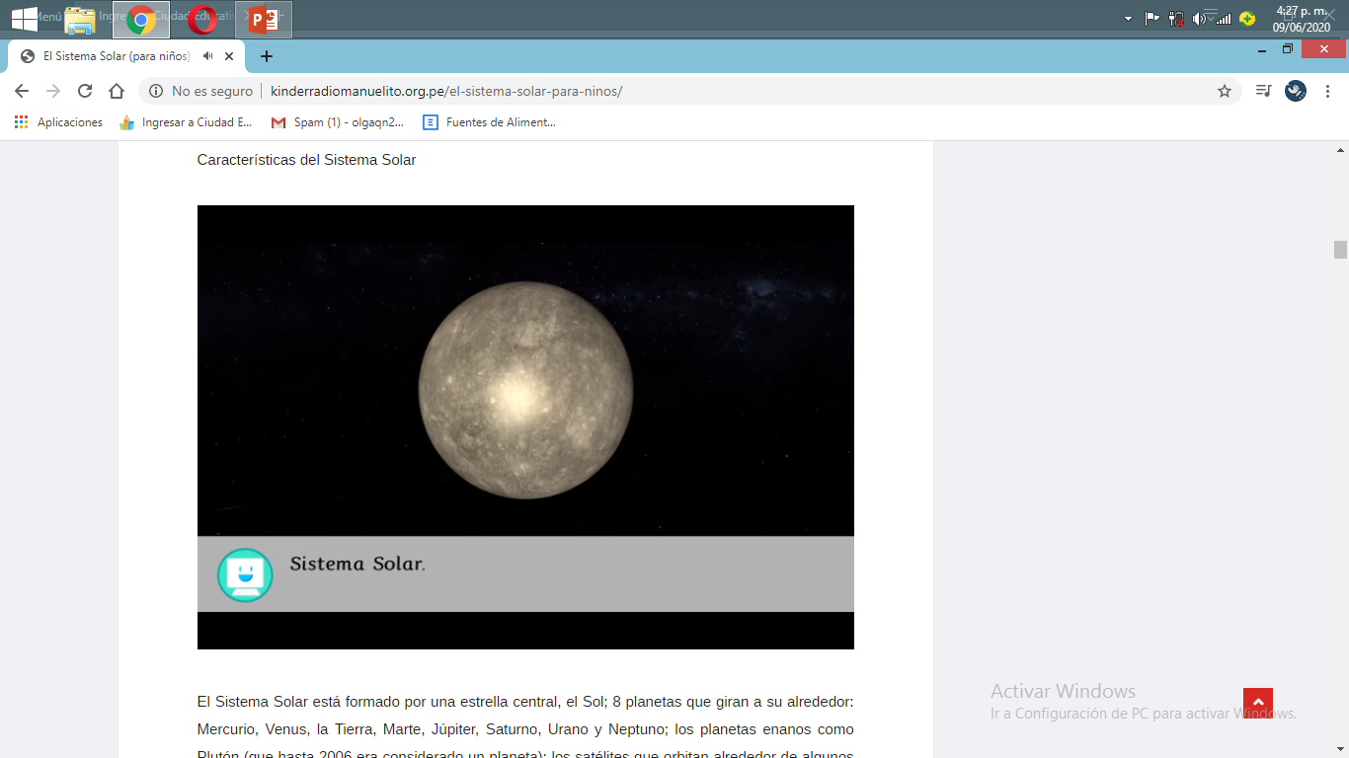

Slide 14
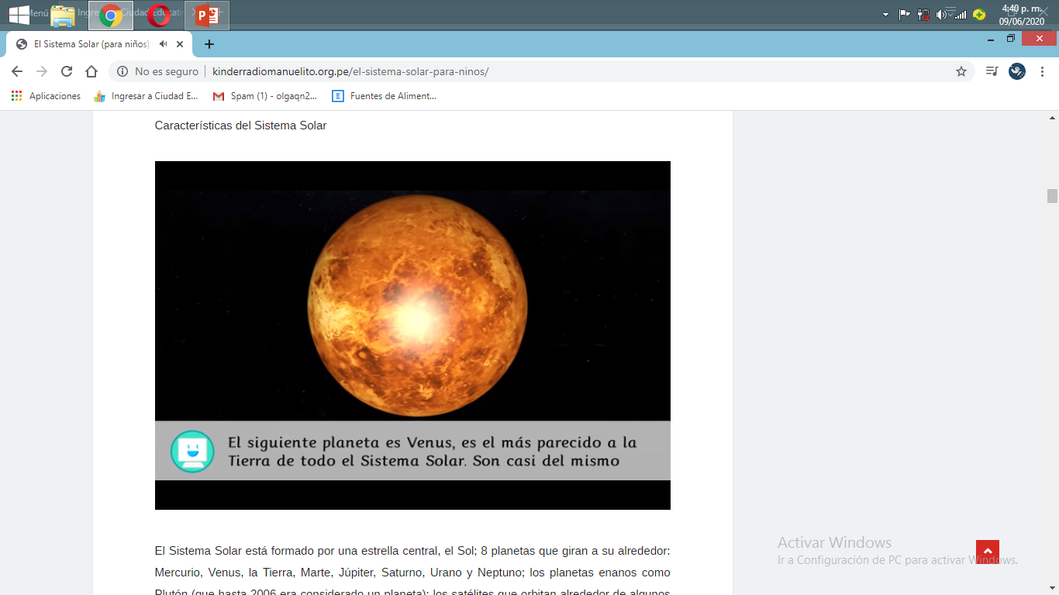
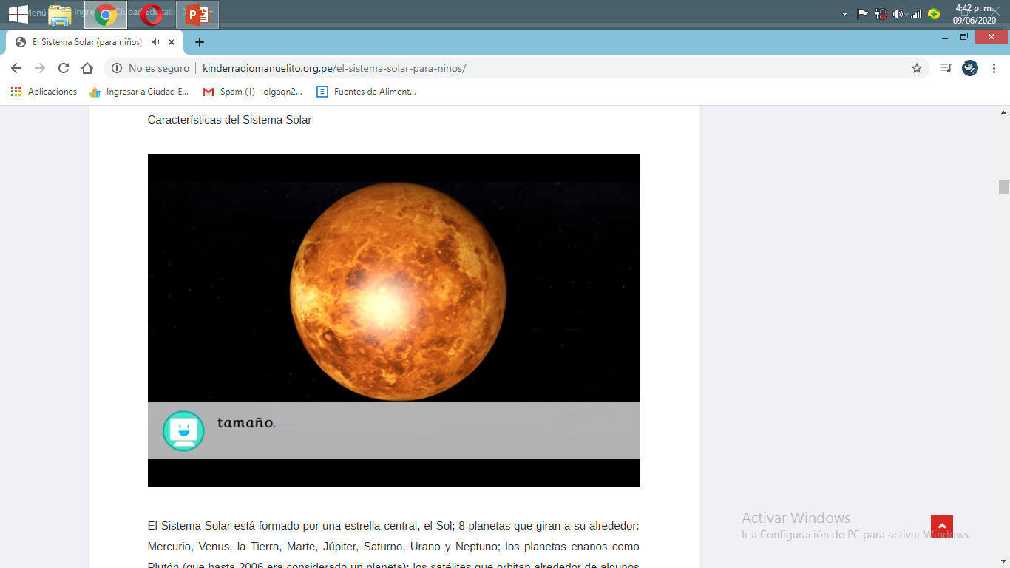

Slide 15
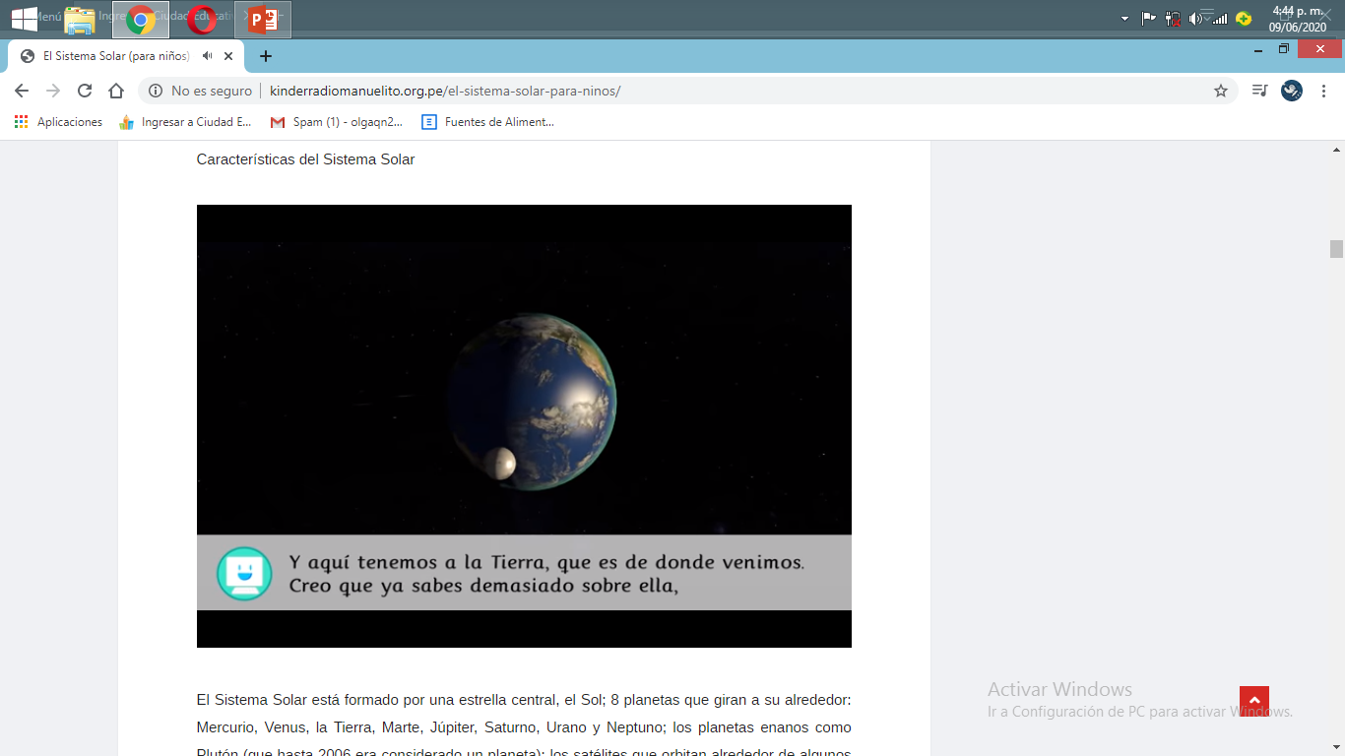

Slide 16
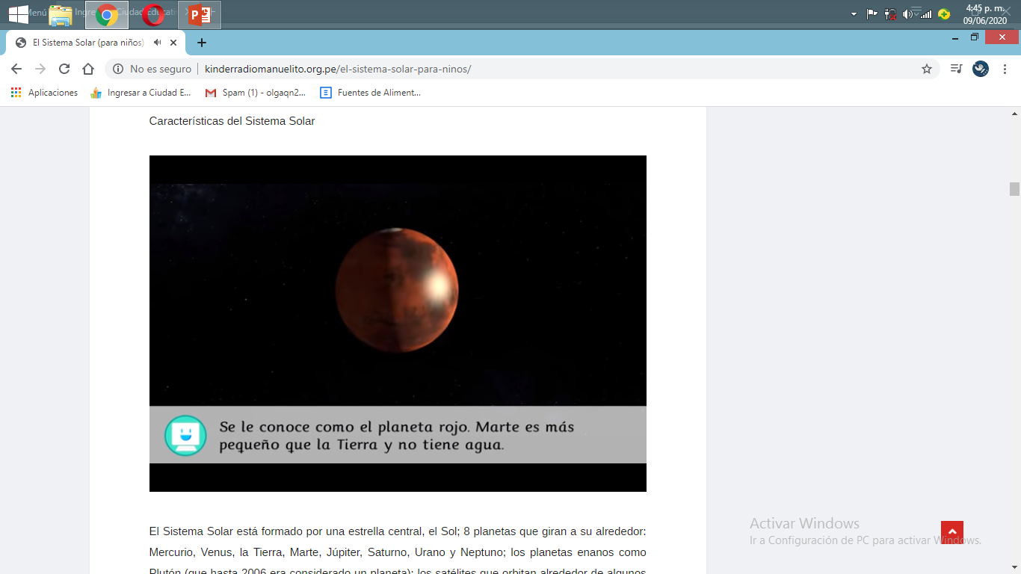
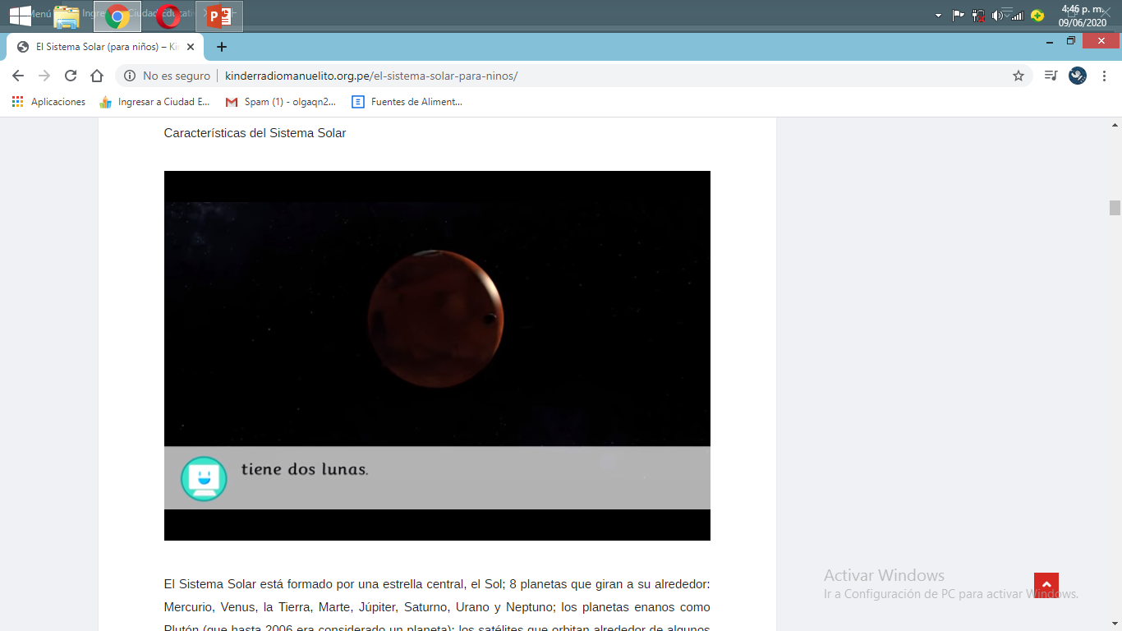

Slide 17
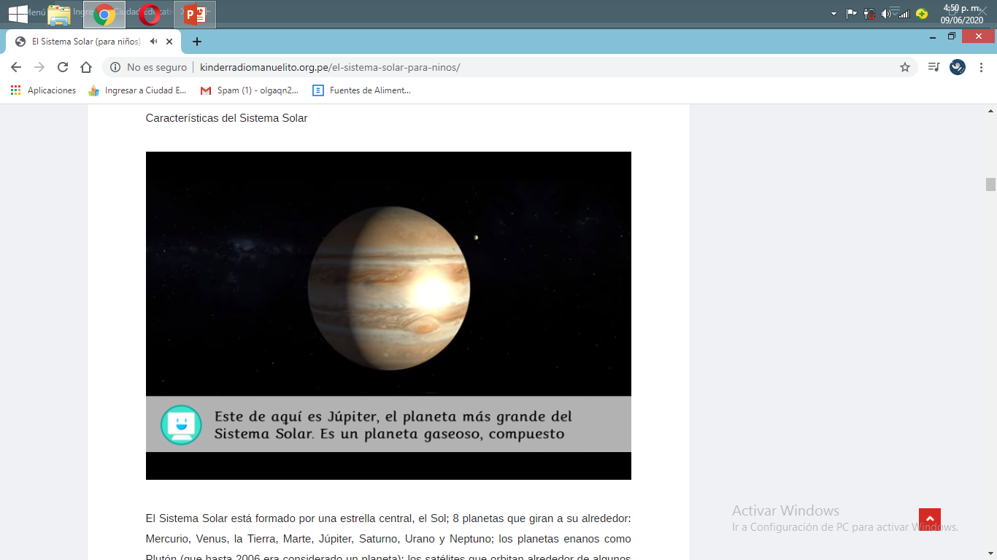
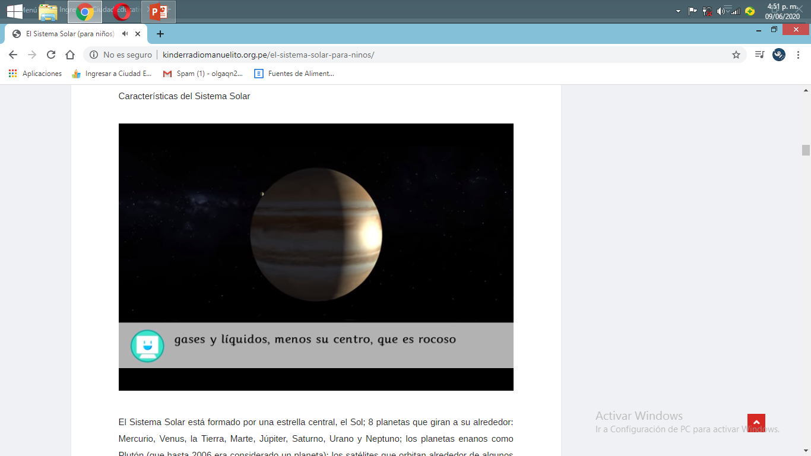

Slide 18
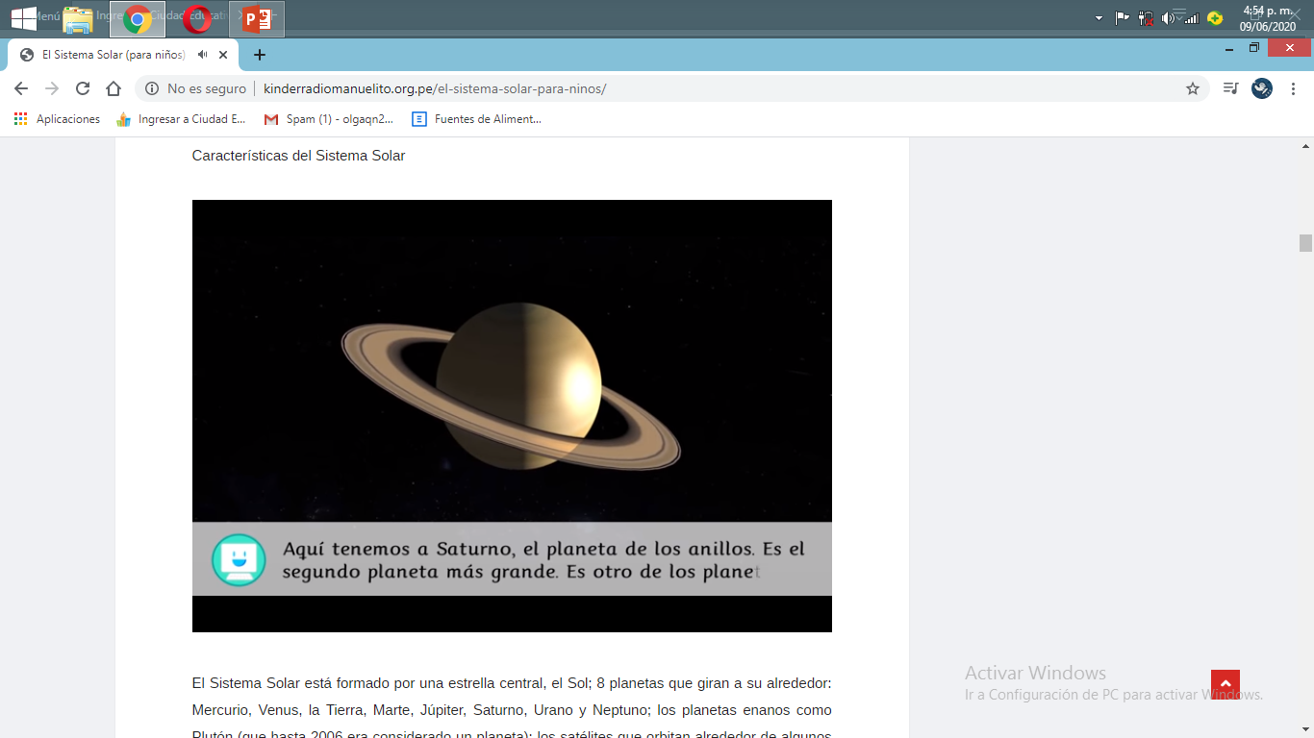
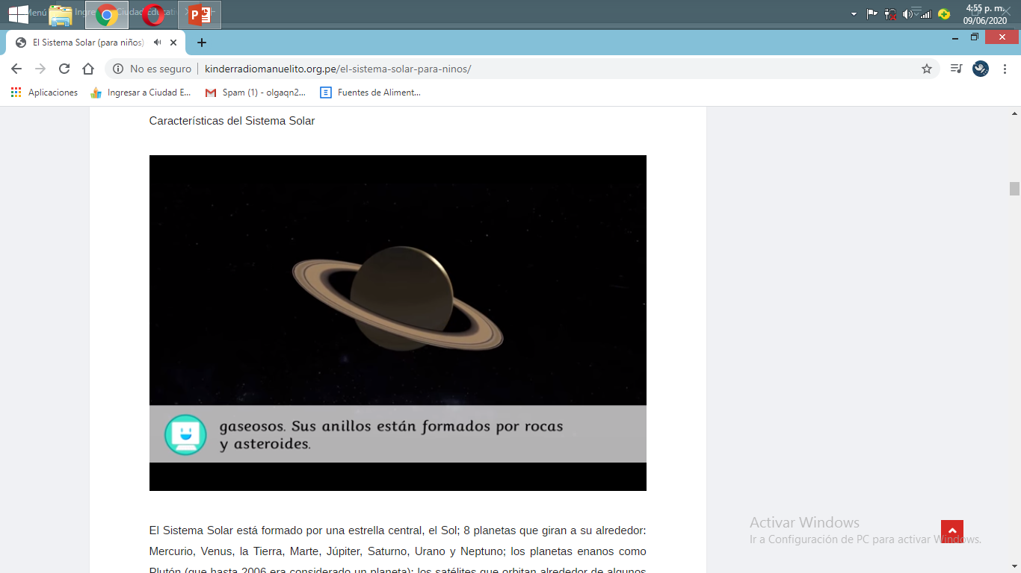

Slide 19
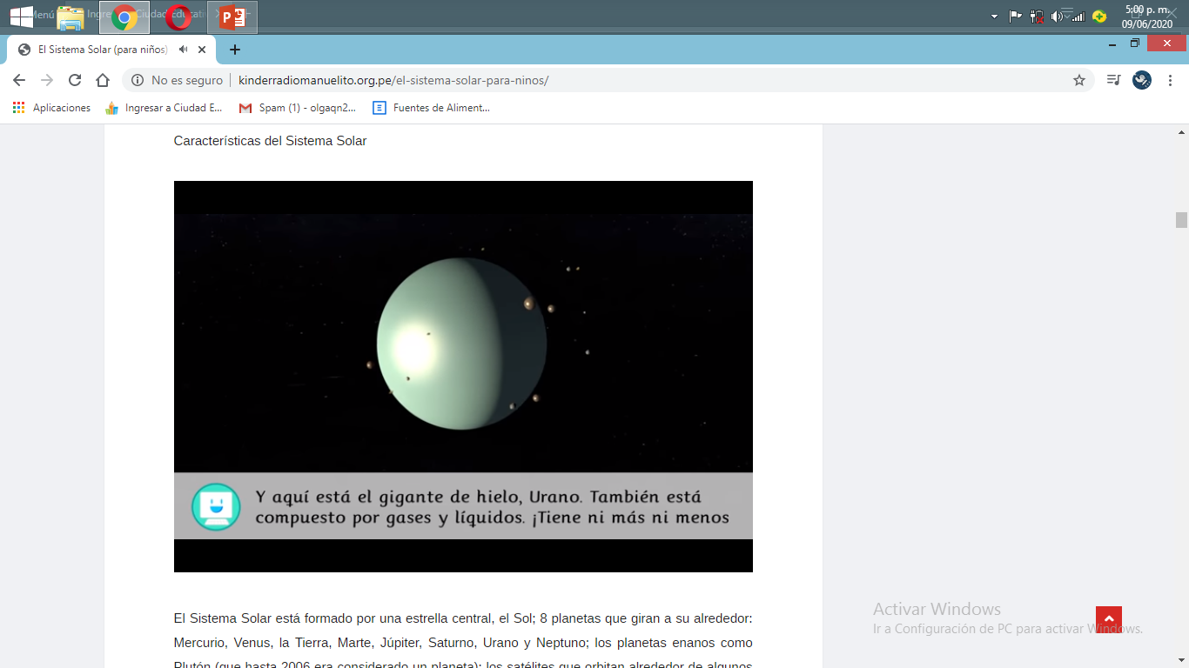
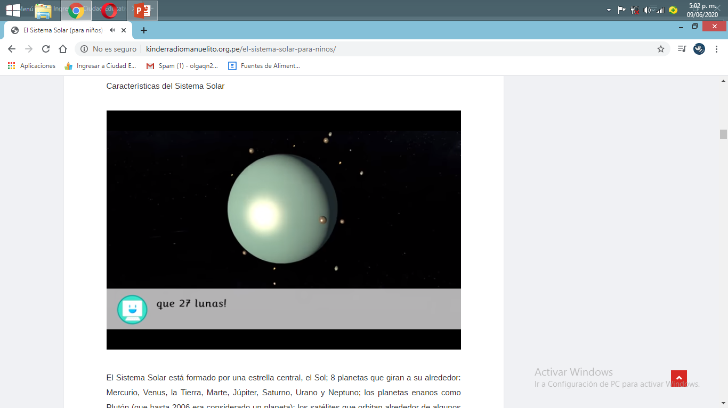

Slide 20
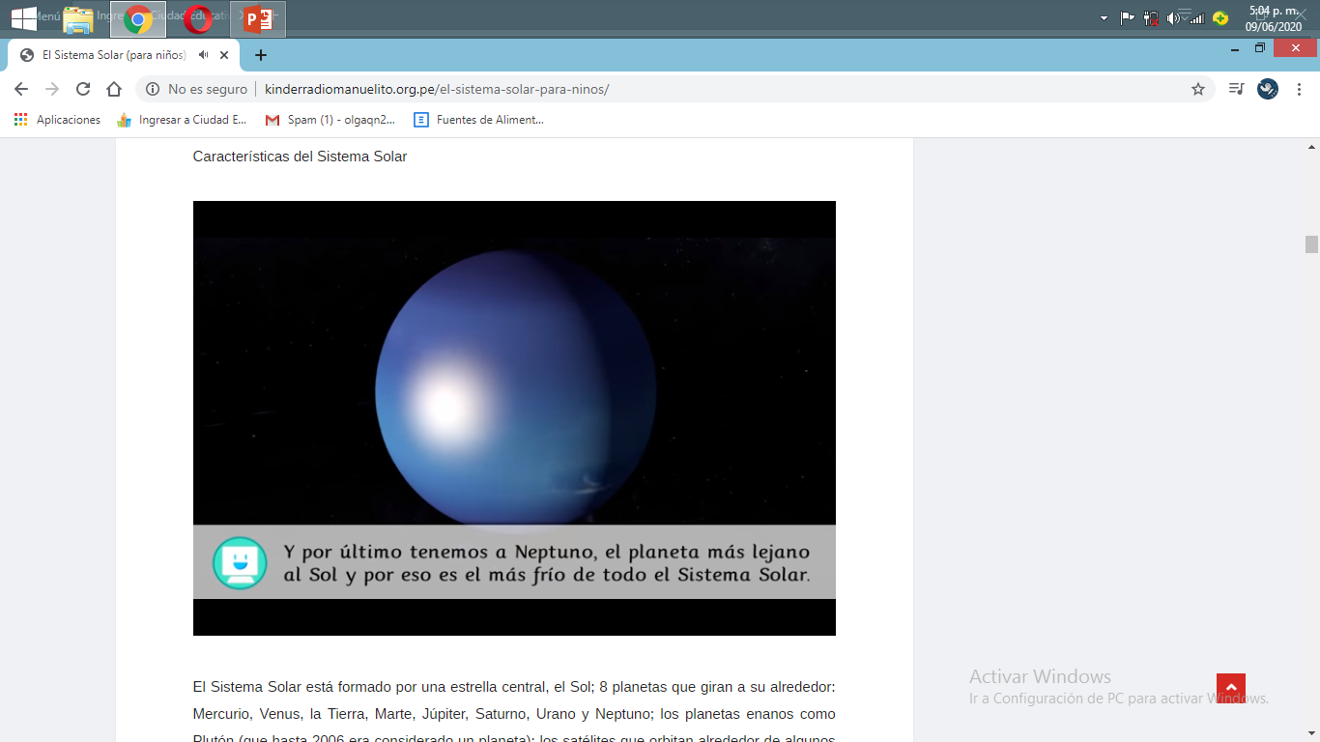

Slide 21
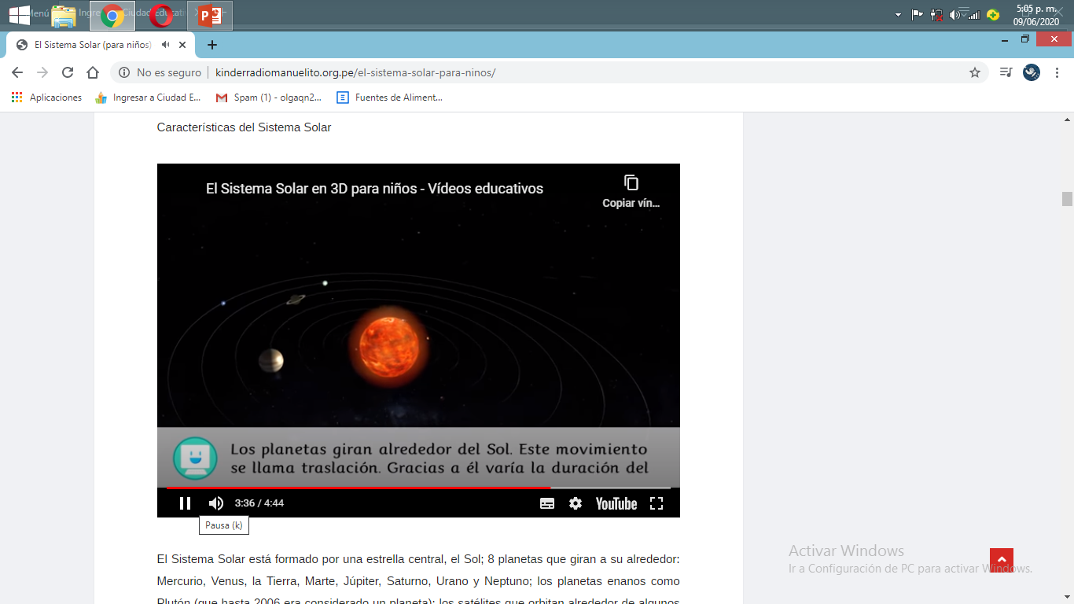

Slide 22
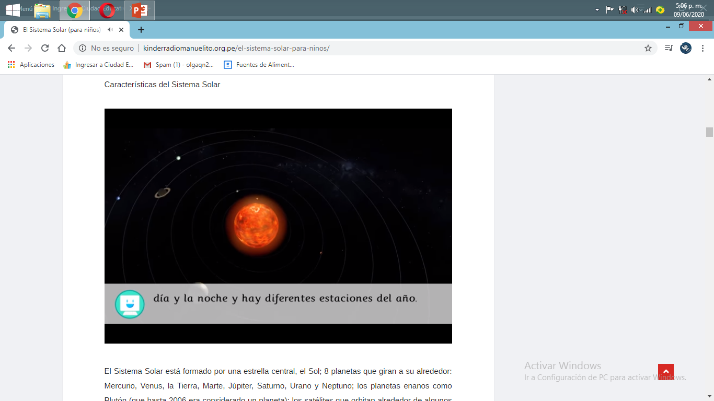

Slide 23



Slide 24
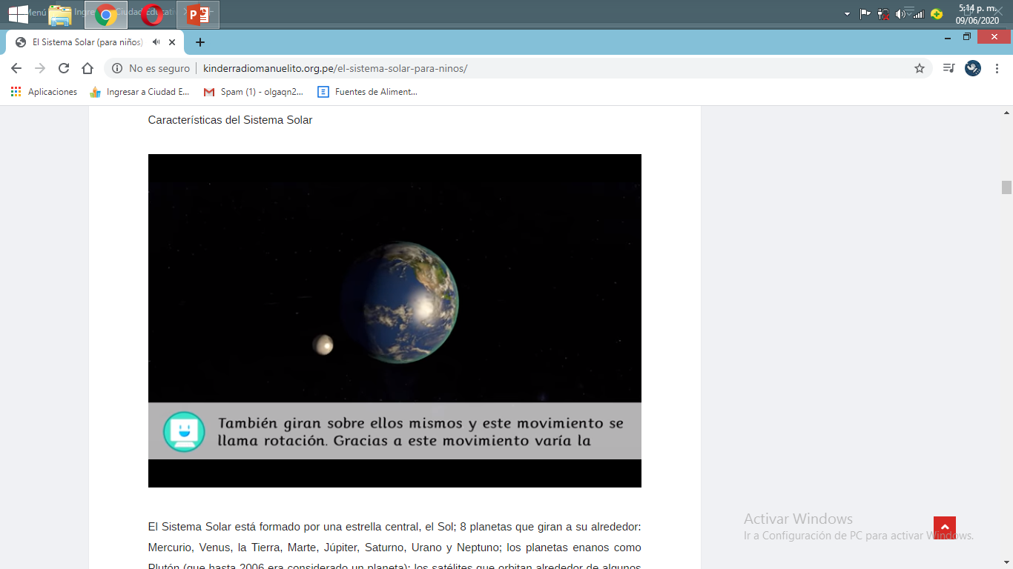

Slide 25
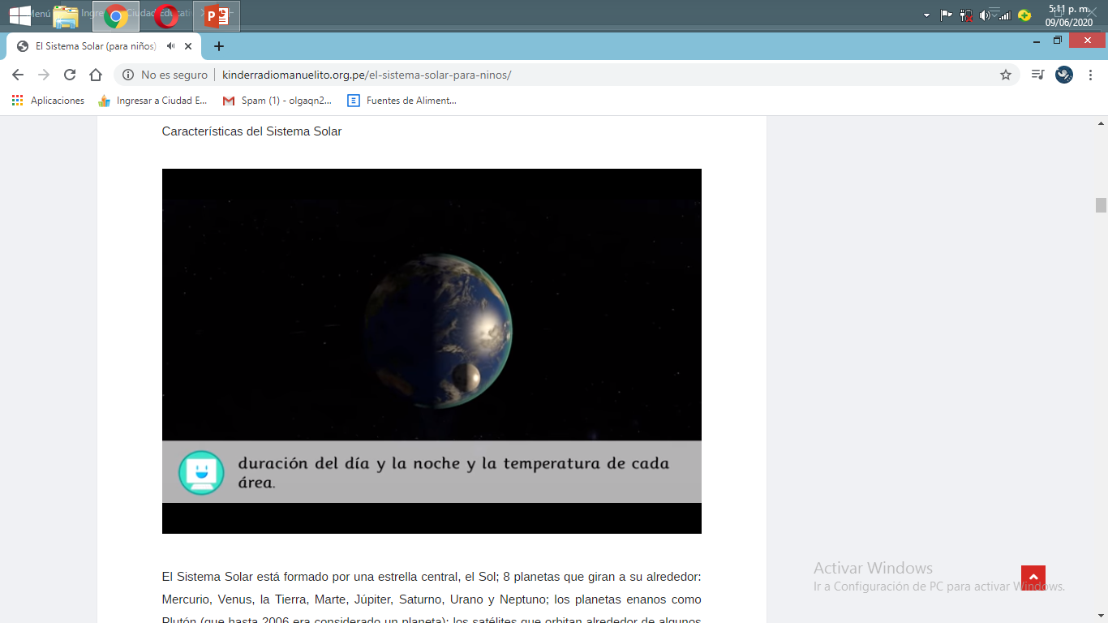

Slide 26
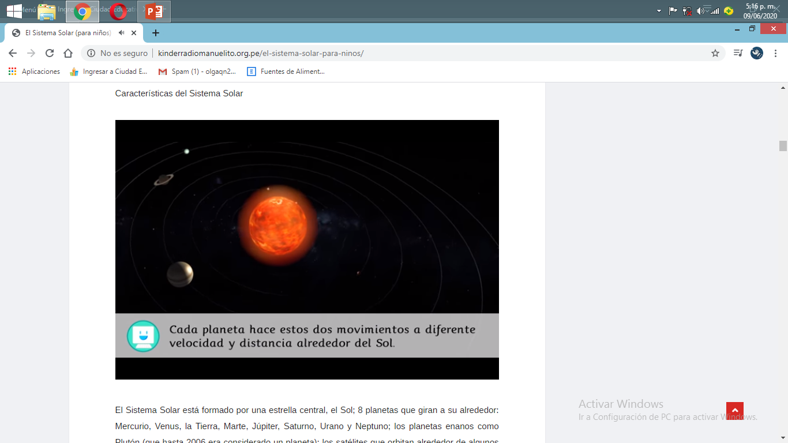
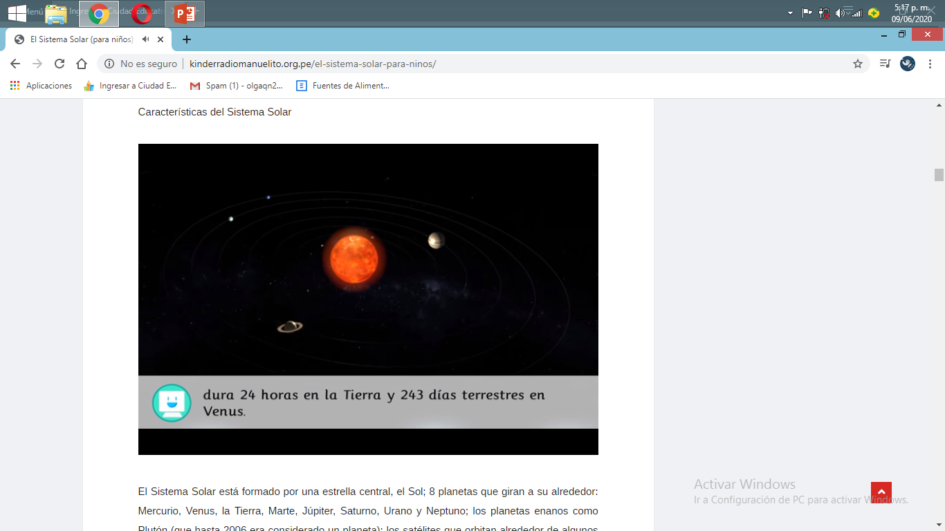
POR ESO EL DÍA DURA 24 HORAS EN LA TIERRA.

Slide 27
DESARROLLA LAS ACTIVIDADES DE LA PÁGINA 284 DEL TEXTO GUÍA
HEMOS TERMINADO NUESTRA CLASE DE HOY…
RECUERDA QUE EL DÍA VIERNES NO HAY CLASES POR LA JORNADA ACADÉMICA QUE TENDREMOS LOS DOCENTES.

